Slide 1
第六章 总线系统
6.1 总线的概念和结构形态
6.2 总线接口
6.3 总线的仲裁
6.4总线的定时和数据传送模式
6.5 HOST总线和PCI总线
6.6 InfiniBand标准

Slide 2
6.1.1总线的基本概念
6.1 总线的概念和结构形态
数字计算机是由若干系统功能部件构成的，这些系统功能部件在一起工作才能形成一个完整的计算机系统。
总线是构成计算机系统的互联机构，是多个系统功能部件之间进行数据传送的公共通路。借助于总线连接，计算机在各系统功能部件之间实现地址、数据和控制信息的交换，并在争用资源的基础上进行工作。
一个单处理器系统中的总线，大致分为三类：
（1）内部总线：CPU内部连接各寄存器及运算器部件之间的总线。（2）系统总线：外部总线。CPU和计算机系统中其他高速功能部
件相互连接的总线。如CPU与存储器之间的连接。
（3） I/O总线：中、低速I/O设备相互连接的总线。

Slide 3
1、总线的特性
总线的特性可分为：物理特性、功能特性、电气特性、时间特性。
物理特性：总线的物理连接方式，包括总线的根数、插头、插座形状，引脚排列方式等。
功能特性：描述总线中每根线的功能。如：地址总线宽度指明了总线能直接访问存储器的地址空间范围；数据总线的宽度指明了访问一次存储器或外设时能够交换数据的位数；控制总线包括CPU发出的各种控制命令、请求信号与仲裁信号、中断信号等。
电气特性：每根线上信号的传递方向及有效电平范围。
时间特性：规定了每根总线在什么时间有效。即只有规定总线上各信号有效的时序关系，CPU才能正确无误地使用。

Slide 4
2、总线的标准化
相同的指令系统，相同的功能，不同厂家生产的各功能部件在实现方法上几乎没有相同的,但各厂家生产的相同功能部件却可以互换使用，其原因何在呢?
为了使不同厂家生产的相同功能部件可以互换使用，就需要进行系统总线的标准化工作。目前，已经出现了很多总线标准，如PCI、ISA等。
采用标准总线的优点
  简化系统设计;
  简化系统结构，提高系统可靠性;
  便于系统的扩充和更新.

Slide 5
总线带宽：总线本身所能达到的最高传输速率，是衡量总线性能的重要指标。单位：MB/s。
数据总线宽度：一次操作可以传输的数据位数。
如：
ISA为16位，带宽8 MB/s ；
EISA为32位，带宽33.3 MB/s ；
VESA总线32位，带宽132 MB/s；
PCI可达64位，带宽800MB/s 。
总线宽度不会超过微处理器外部数据总线的宽度。

Slide 6
【例1】（1）某总线在一个总线周期中并行传送4个字节的数据，假设一个总线周期等于一个总线时钟周期，总线时钟频率为33MHz，总线带宽是多少?
（2）如果一个总线周期中并行传送64位数据，总线时钟频率升为66MHz，总线带宽是多少?
解：（1）设总线带宽用Dr表示，总线时钟周期用T=1/f表示，一个总线周期传送的数据量用D表示，根据定义可得
Dr=D/T=D×（1/T）=D×f=4B×33×10⁶/s=132MB/s
（2）64位=8B
Dr=D×f=8B×66×10⁶/s=528MB/s

Slide 7
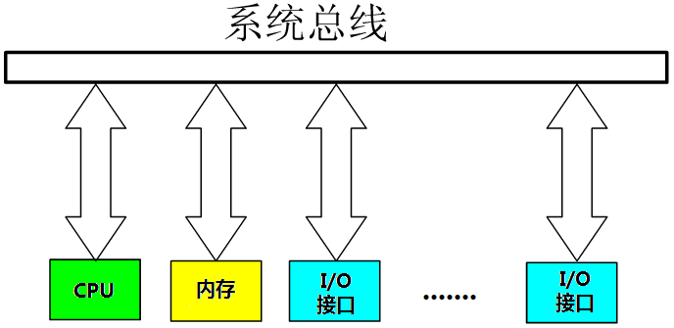
6.1.2总线的连接方式
适配器：简称接口，实现高速CPU与低速外设之间工作速度上的匹配和同步，并完成计算机和外设之间的所有数据传送和控制。
单总线结构
单机系统中总线结构的两种基本类型：
多总线结构
1.单总线：使用一条单一的系统总线来连接CPU、内存和I/O设备。

Slide 8
单总线结构特点：
（1）.在单总线结构中，要求连接到总线上的逻辑部件必须高速运行，以便在某些设备需要使用总线时，能迅速获得总线控制权；而当不再使用总线时，能迅速放弃总线控制权。否则，由于一条总线由多种功能部件共用，可能导致很大的时间延迟。
（2）在单总线系统中，CPU送至总线上的地址不仅加至内存，同时也加至总线上的所有外围设备。只有与总线上的地址相对应的设备，才能执行数据传送操作。
（3）在单总线系统中，对输入/输出设备的操作，完全和主存的操作方法一样来处理：
若CPU发出的地址字段是主存地址，则主存予以响应；
若CPU发出的地址字段对应的是外围设备，则外围设备译码器予以响应，在CPU和与该地址相对应的外围设备之间发生数据传送，而数据传送的方向由指令操作码决定。
（4）在单总线系统中，某些外设可以指定地址。DMA

Slide 9
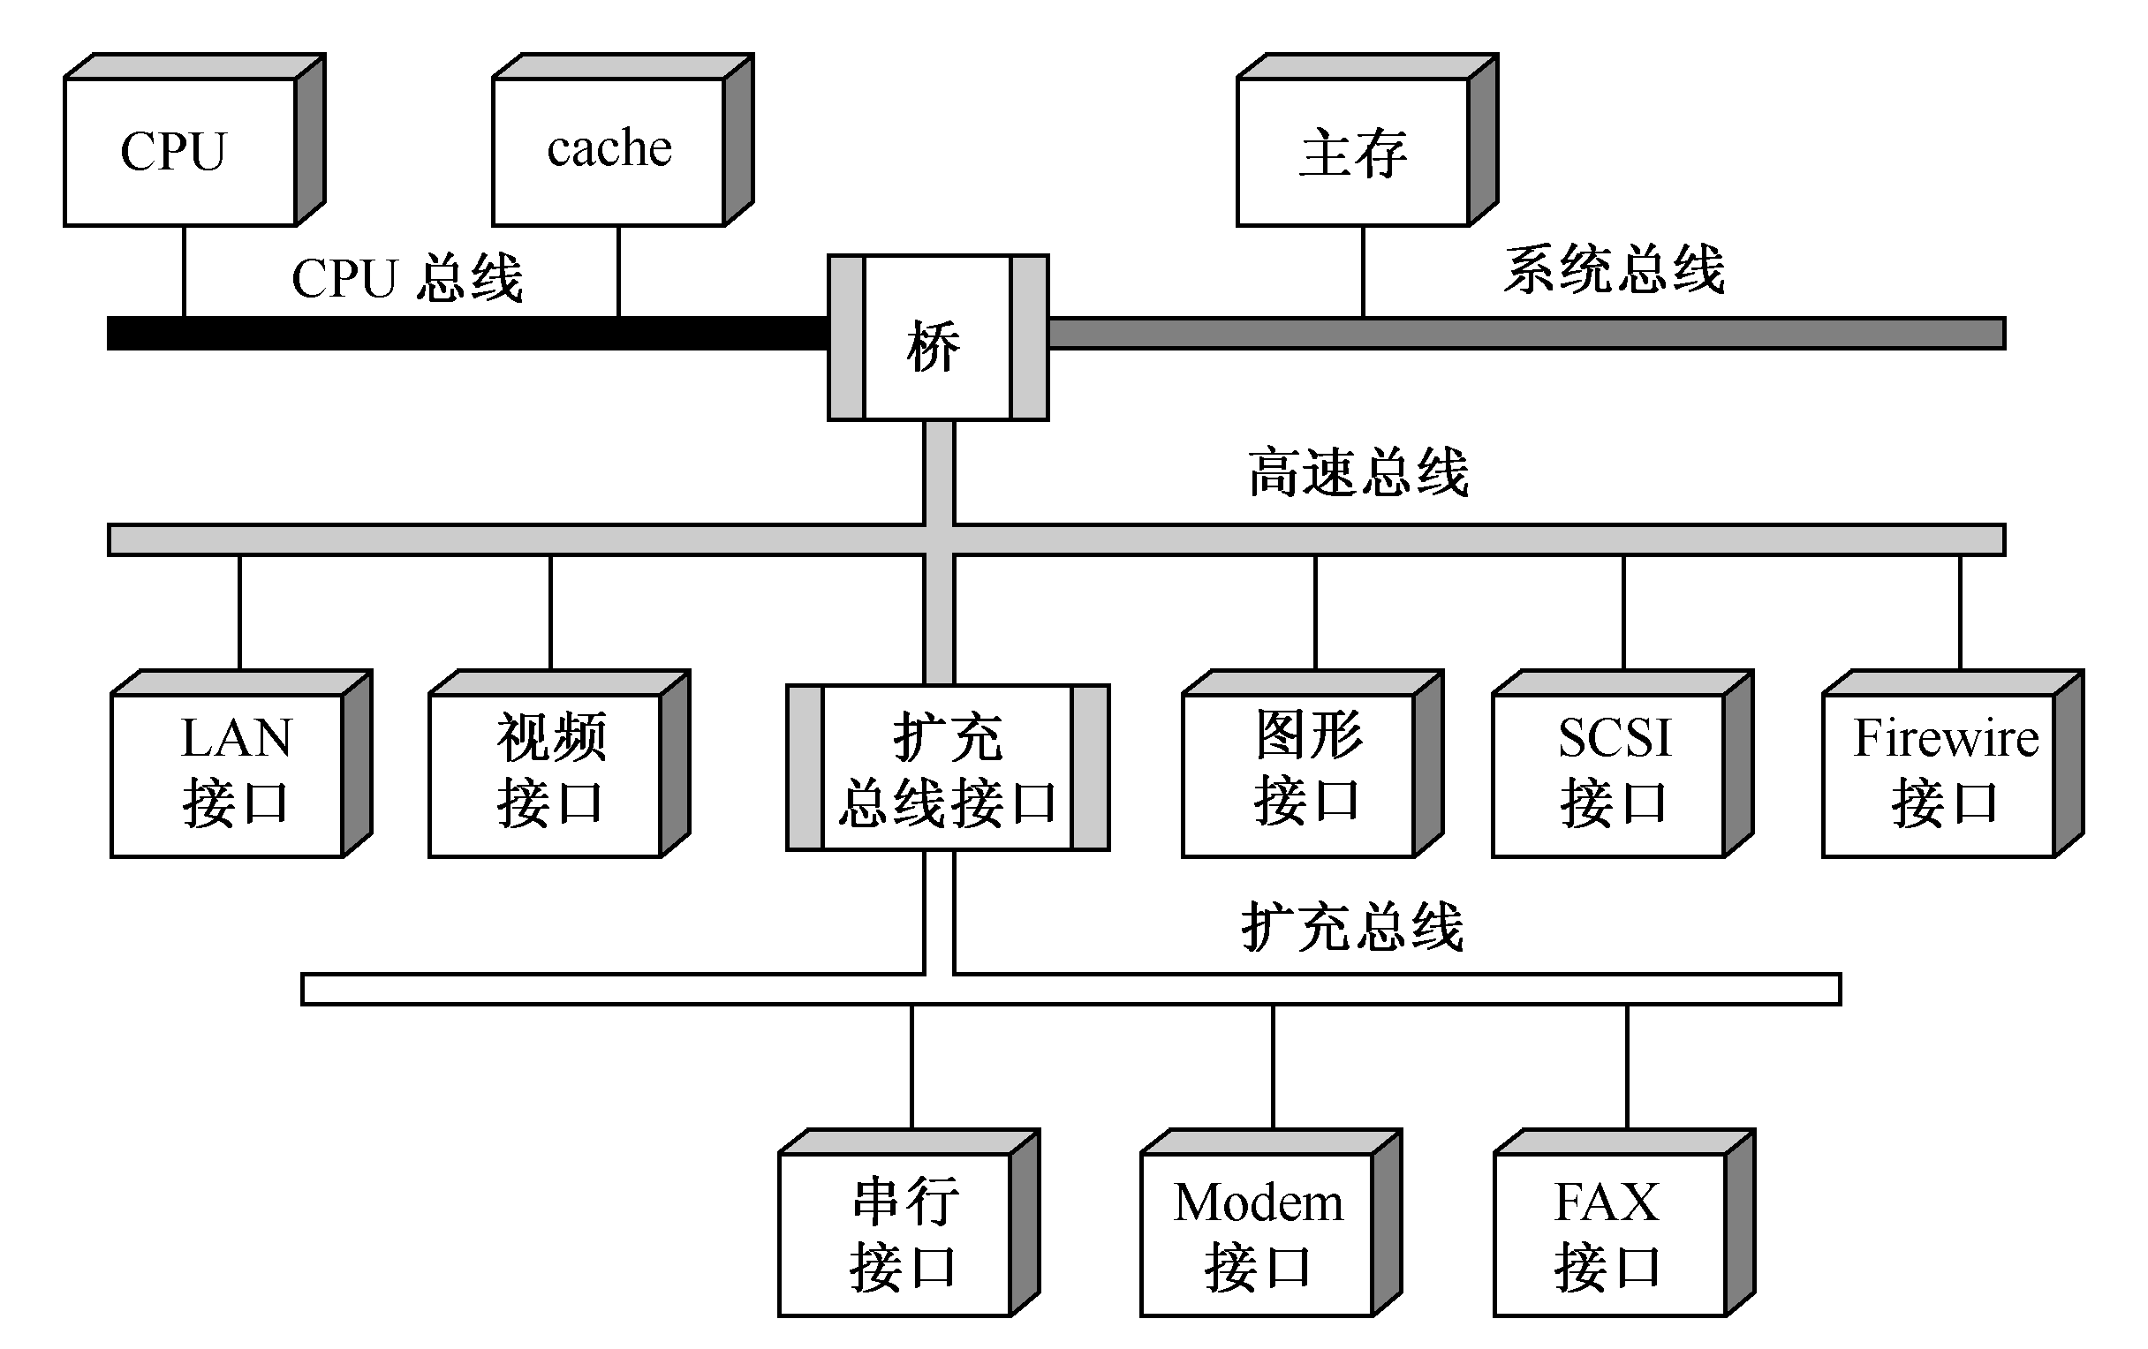
2.多总线：在CPU、主存、I/O之间互联采用多条总线。

Slide 10
CPU和cache之间采用高速的CPU总线；主存连在系统总线上。通过桥，CPU总线、系统总线和高速总线彼此相连。
桥实质上是一种具有缓冲、转换、控制功能的逻辑电路。
高速总线上可以连接高速LAN（100Mb/s局域网）、视频接口、图形接口、SCSI接口（支持本地磁盘驱动器和其他外设）、Firewire接口（支持大容量I/O设备）。
高速总线通过扩充总线接口与扩充总线相连，扩充总线上可以连接串行方式工作的I/O设备。
多总线结构体现了高速、中速、低速设备连接到不同的总线上同时进行工作，以提高总线的效率和吞吐量，而且处理器结构的变化不影响高速总线。

Slide 11
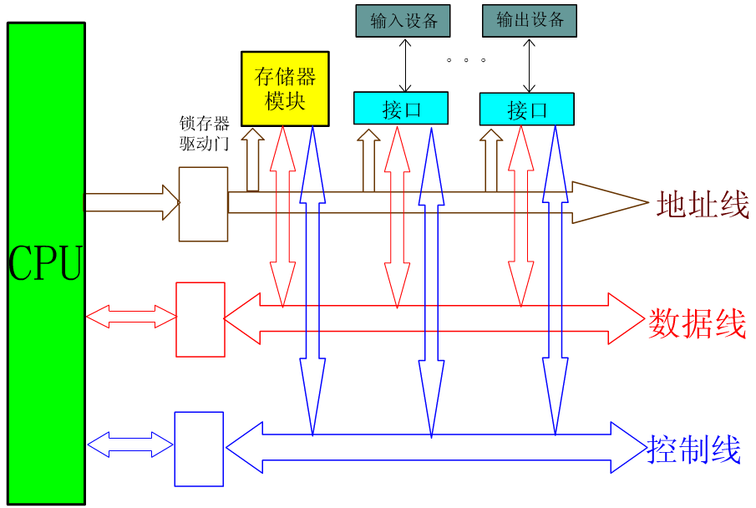
6.1.3总线的内部结构
它实际上是处理器芯片引脚的延伸，是处理器与I/O设备适配器的通道。这种简单的总线一般也由50～100条线组成，这些线按其功能可分为三类：地址线、数据线和控制线。
早期总线结构
（单向）

Slide 12
早期总线结构的不足之处在于：
CPU是总线上唯一的主控者。即使后来增加了具有简单仲裁逻辑的DMA控制器以支持DMA传送，但仍不能满足多CPU环境的要求。
总线信号是CPU引脚信号的延伸，故总线结构紧密与CPU相关，通用性较差。

Slide 13
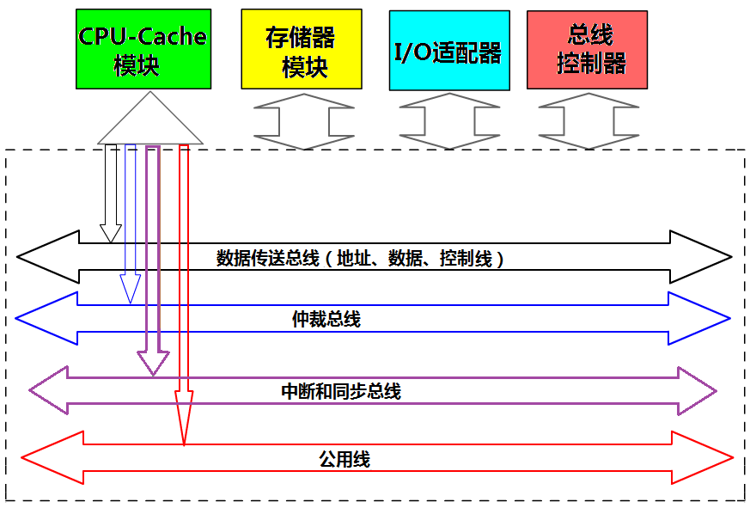
当代总线内部结构

Slide 14
数据传送总线：由地址线、数据线、控制线组成。其结构与简单总线相似，但一般是32条地址线，32或64条数据线。为了减少布线，64位数据的低32位数据线常常和地址线采用多路复用方式。
仲裁总线：包括总线请求线和总线授权线。
中断和同步总线：用于处理带优先级的中断操作，包括中断请求线和中断认可线。
公用线：包括时钟信号线、电源线、地线、系统复位线以及加电或断电的时序信号线等。

Slide 15
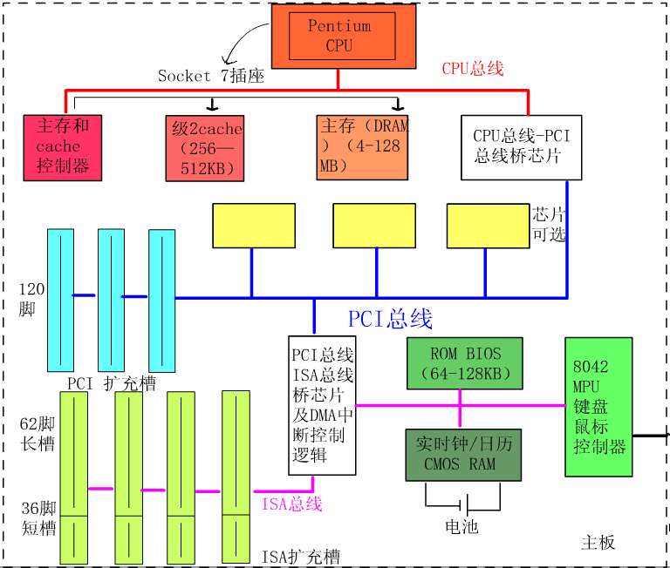
6.1.4 总线结构实例
奔腾计算机主板的总线结构图
北桥
南桥

Slide 16
大多数计算机采用了分层次的多总线结构。
CPU总线
Pentium计算机是一个三层次的多总线结构：
PCI总线
ISA总线
CPU总线：也称CPU-存储器总线，是一个64位数据线和32位地址线的同步总线。可连接4~128MB的主存。CPU总线还有L2级cache。主存控制器和cache控制器芯片用来管理CPU对主存和cache的存取操作。
PCI总线：用于连接高速的I/O设备块。通过“桥”芯片，上面与更高速的CPU总线相联，下面与低速的ISA总线相接。PCI总线是一个32（或64）的同步总线，32位（或64位）数据/地址线是同一组线，分时复用。PCI总线采用集中式仲裁方式，有专门的PCI总线仲裁器。主板上一般有3个PCI总线扩充槽。

Slide 17
ISA总线：Pentium机使用该总线与低速I/O设备连接。主板上一般留有3~4个ISA总线扩充槽，以便使用各种16位/8位适配器卡。该总线支持7个DMA通道和15级可屏蔽硬件中断。另外，ISA总线控制逻辑还通过主板上的片级总线与实时钟/日历、ROM、键盘和鼠标控制器（8042微处理器）等芯片相连接。
CPU总线-PCI总线的桥称为“北桥”，
PCI总线-ISA总线的桥称为“南桥”。

Slide 18
6.2.1 信息传送方式
6.2 总线接口
  计算机系统中，传输信息基本有三种方式：
    串行传送
    并行传送
    分时传送
  出于速度和效率上的考虑，系统总线上传送的信息必须采用并行传送方式。分时传送即总线的分时复用。

Slide 19
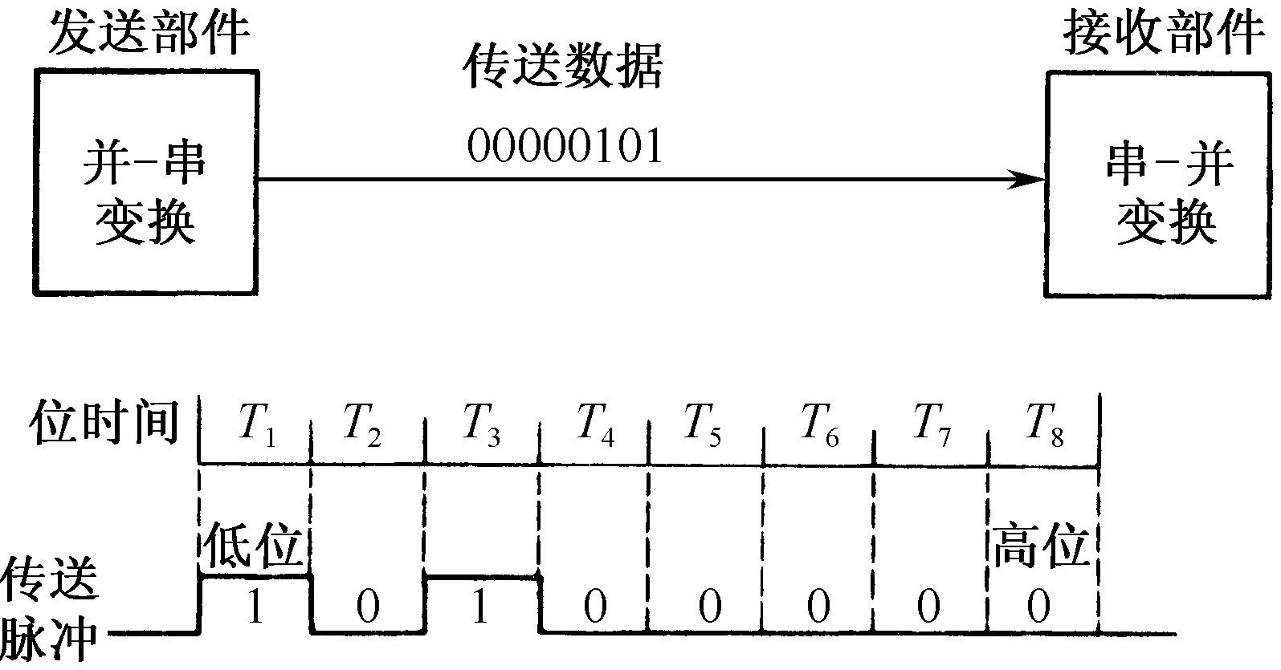
1.串行传送:使用一条传输线，采用脉冲传送。
注意：
串传送使低位在前，
高位在后。
位时间：指定一个二进制位在传输线上占用的时间长度，由同步脉冲来体现。
优点:是只需要一条传输线，这一点对长距离传输显得特别重要，不管传送的数据量有多少，只需要一条传输线，成本比较低廉。
缺点:速度慢。

Slide 20
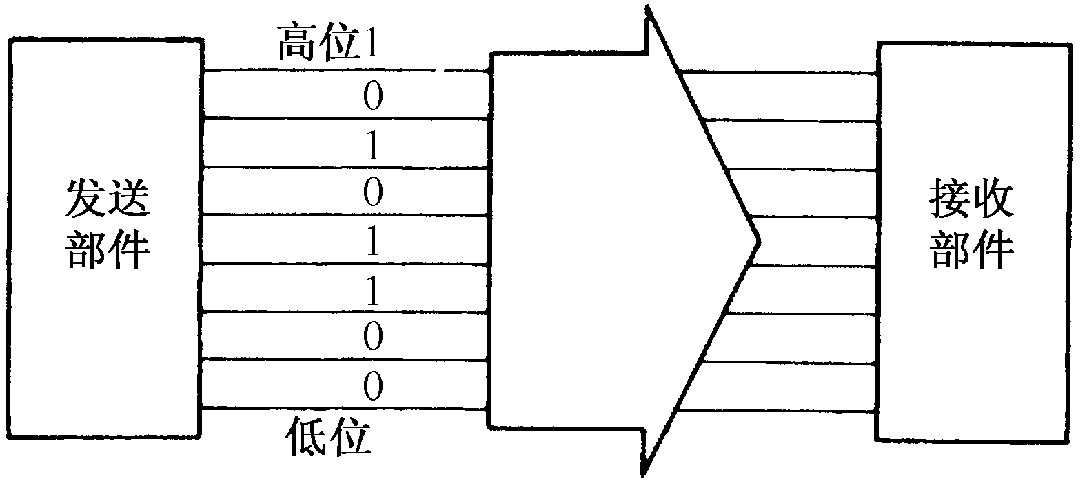
2.并行传送：每一数据位需要一条传输线，一般采用电位传送。传送速度快。
总线复用：某个传输线上既传输地址信息，
又传输数据信息。
3.分时传送：
共享总线的部件分时使用总线。

Slide 21
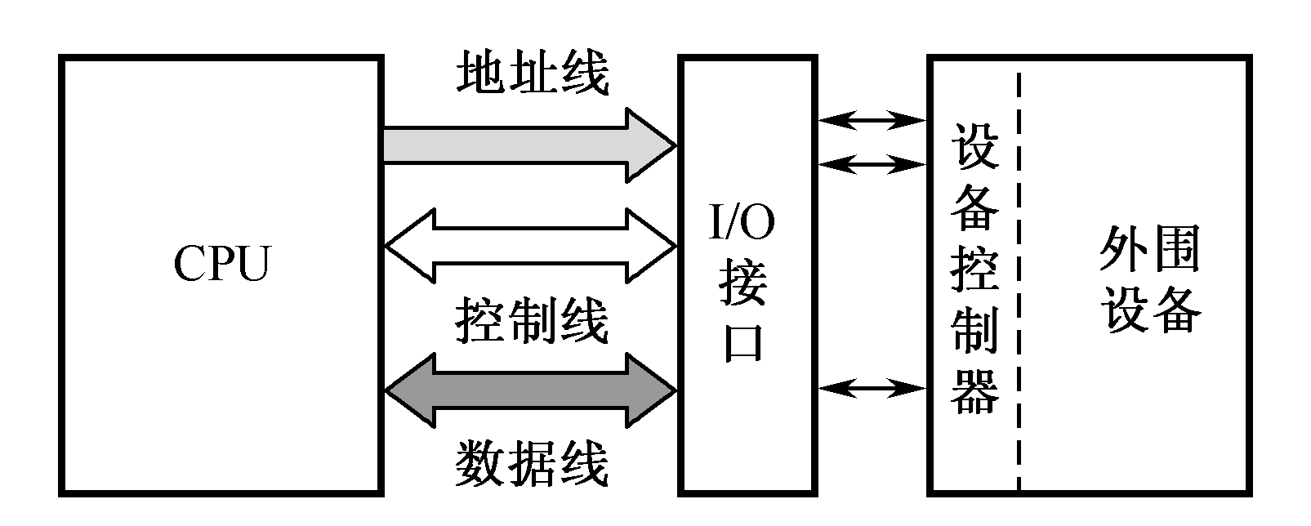
6.2.2 总线接口的基本概念
I/O接口：也叫适配器，是CPU和主存、外设之间通过总线进行连接的标准化逻辑部件。I/O接口在它动态连接的两个部件之间起着“转换器”的作用，以便实现彼此之间的信息传送。
外围设备本身带有自己的设备控制器，它是控制外围设备进行操作的控制部件。

Slide 22
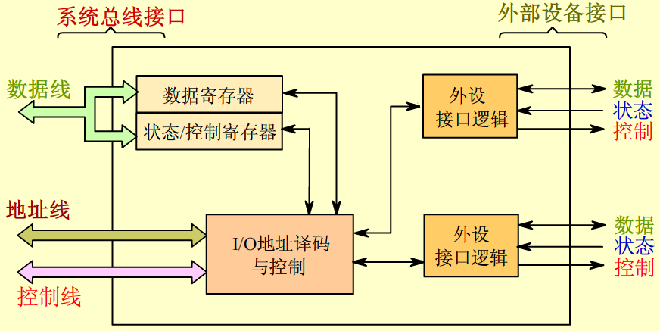
6.2.2 总线接口的基本概念
接口的典型功能：控制、缓冲、状态、转换、整理、程序中断。
一个适配器的两个接口：一个和系统总线相连，采用并行方式；另一个和外设相连，可能采用并行方式或是串行方式。

Slide 23
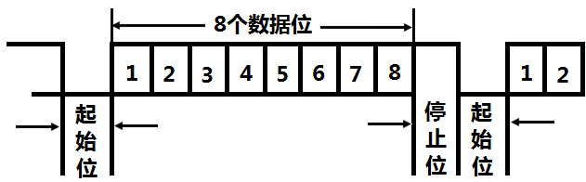
【例2】利用串行方式传送字符（如图），每秒钟传送的比特（bit）位数常称为波特率。假设数据传送速率是120个字符/秒，每一个字符格式规定包含10个比特位（起始位、停止位、8个数据位），问传送的波特率是多少?每个比特位占用的时间是多少?
解：
波特率为：10位×120/秒=1200波特
每个比特位占用的时间Td是波特率的倒数：
Td=1/1200=0.833×10⁻³s=0.833ms

Slide 24
6.3 总线的仲裁
连接到总线上的功能模块有主动和被动两种形态，其中主方可以启动一个总线周期，而从方只能响应主方请求。每次总线操作，只能有一个主方，但是可以有多个从方。
为了解决多个功能模块争用总线的问题，必须设置总线仲裁部件。
总线占用期：主方持续控制总线的时间。
按照总线仲裁电路的位置不同，仲裁方式分为集中式和分布式两种。
6.3.1 集中式仲裁
集中式仲裁中每个功能模块有两条线连到总线控制器：一条是送往仲裁器的总线请求信号线BR，
一条是仲裁器送出的总线授权信号线BG。
集中式仲裁有以下三种：

Slide 25
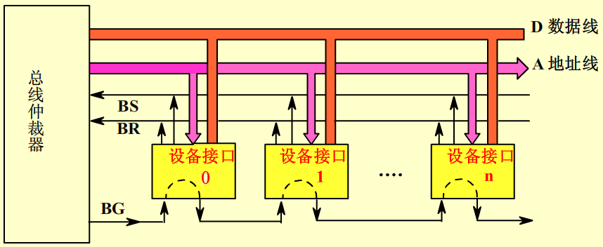
1.链式查询方式：总线授权信号BG串行地从一个I/O接口传送到下一个I/O接口。若BG到达的接口无总线请求，则继续往下查询；若BG到达的接口有总线请求，BG信号便不再往下查询。离中央仲裁器最近的设备具有最高优先权，离总线控制器越远，优先权越低。
  优点：只用很少几根线就能按一定优先次序实现总线控制，并且这种链式结构很容易扩充设备。
  缺点：是对询问链的电路故障很敏感，若第i个设备的接口中有关链的电路故障，那么第i个以后的设备都不能进行工作。优先级固定，若优先级高的设备频繁请求，则优先级低的设备可能长期不能使用总线。

Slide 26
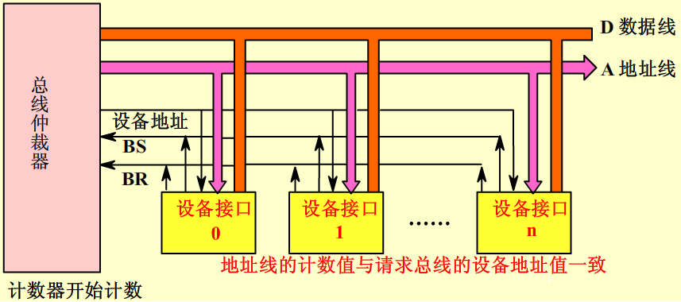
2.计数器定时查询方式：
总线上的任一设备要求使用总线时，通过BR线发出总线请求。中央仲裁器接到请求信号以后，在BS线为“0”的情况下让计数器开始计数，计数值通过一组地址线发向各设备。每个设备接口都有一个设备地址判别电路，当地址线上的计数值与请求总线的设备地址相一致时，该设备 置“1”BS线，获得了总线使用权，此时中止计数查询。
每次计数可以从“0”开始，也可以从中止点开发始。如果从“0”开始，各设备的优先次序与链式查询法相同，优先级的顺序是固定的。如果从中止点开始，则每个设备使用总线的优级相等。
计数器的初值也可用程序来设置，这可以方便地改变优先次序，但这种灵活性是以增加线数为代价的。可方便的改变优先级。

Slide 27
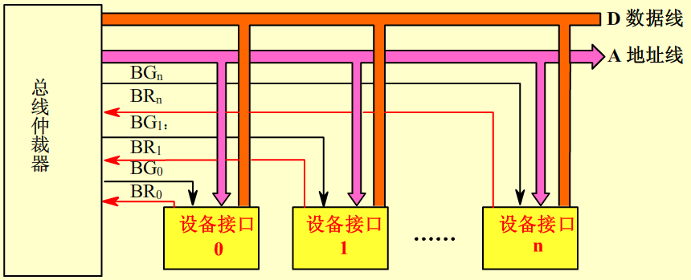
3.独立请求方式
在独立请求方式中，每一个共享总线的设备均有一对总线请求线BRi和总线授权线BGi。当设备要求使用总线时，便发出该设备的请求信号。总线仲裁器中有一个排队电路，它根据一定的优先次序决定首先响应哪个设备的请求，给设备以授权信号BGi。独立请求方式的优点是响应时间快，即确定优先响应的设备所花费的时间少，用不着一个设备接一个设备地查询。其次，对优先次序的控制相当灵活。它可以预先固定，例如BR0优先级最高，BR1次之…BRn最低；也可以通过程序来改变优先次序；还可以用屏蔽（禁止）某个请求的办法，不响应来自无效设备的请求。因此当代总线标准普遍采用独立请求方式。
优点：响应时间快，即确定优先响应的设备所花费的时间少。对优先次序的控制也是相当灵活的。

Slide 28
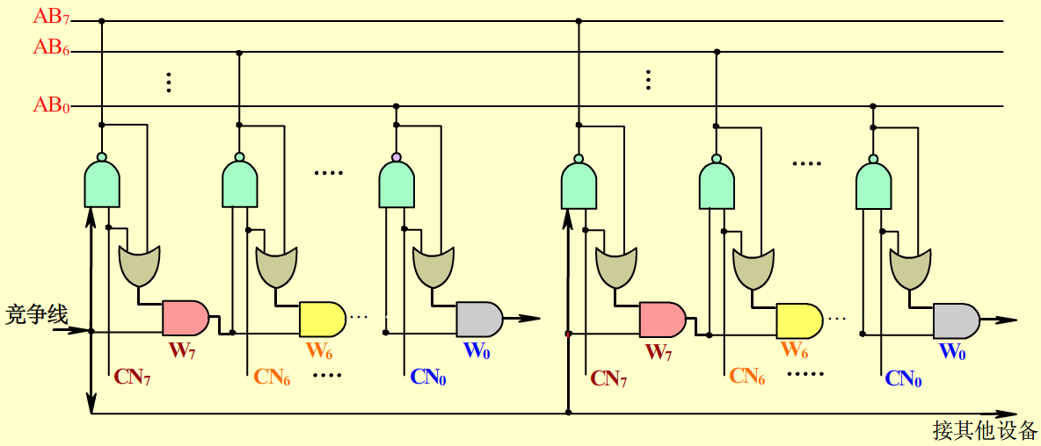
6.3.2 分布式仲裁
分布式仲裁：不需要中央仲裁器，而是多个仲裁器竞争使用总线。当它们有总线请求时，把它们唯一的仲裁号发送到共享的仲裁总线上，每个仲裁器将仲裁总线上得到的号与自己的号进行比较。如果仲裁总线上的号大，则它的总线请求不予响应，并撤消它的仲裁号。最后，获胜者的仲裁号保留在仲裁总线上。显然，分布式仲裁是以优先级仲裁策略为基础。

Slide 29
（1）所有参与本次竞争的各主设备将设备竞争号CN取反后打到仲裁总线AB上，以实现“线或”逻辑。AB线低电平时表示至少有一个主设备的CNi为1，AB线高电平时表示所有主设备的CNi为0。
（2）竞争时CN与AB逐位比较，从最高位（b7）至最低位（b0）以一维菊花链方式进行，只有上一位竞争得胜者Wi+1位为1。当CNi=1，或CNi=0且ABi为高电平时，才使Wi位为1。若Wi=0时，将一直向下传递，使其竞争号后面的低位不能送上AB线。
（3）竞争不到的设备自动撤除其竞争号。在竞争期间，由于W位输入的作用，各设备在其内部的CN线上保留其竞争号并不破坏AB线上的信息。
（4）由于参加竞争的各设备速度不一致，这个比较过程反复（自动）进行，才有最后稳定的结果。竞争期的时间要足够，保证最慢的设备也能参与竞争。

Slide 30
6.4.1 总线的定时
6.4总线的定时和数据传送模式
总线的一次信息传送过程：请求总线、总线仲裁、寻址、信息传送、状态返回。
定时：事件出现在总线上的时序关系。
  同步定时:事件出现的时刻由总线时钟信号来确定。
  异步定时：后一事件出现在总线上的时刻取决于前一事件
  的出现，即建立在应答式或互锁机制基础上。

Slide 31
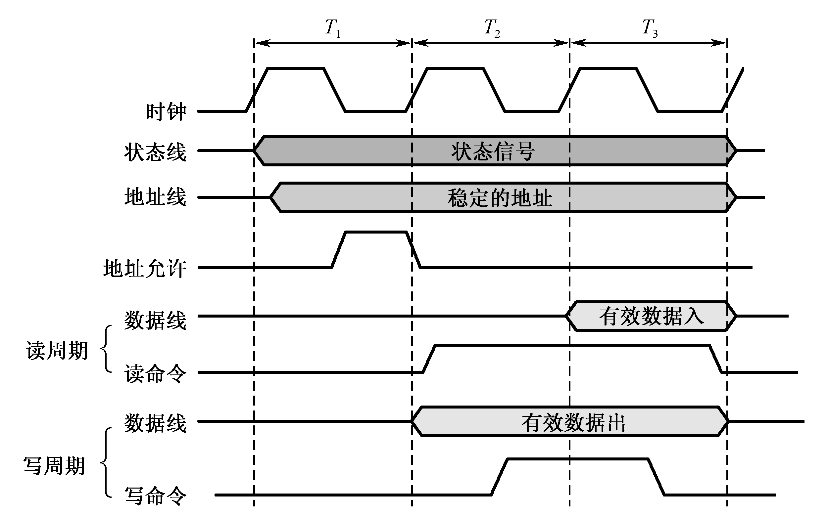
1、同步定时
同步定时协议中，采用公共时钟，每个模块什么时候发送或接收信息都由统一时钟规定，因此，同步定时具有较高的传输频率。
同步定时适用于总线长度较短、各功能模块存取时间比较接近的情况。

Slide 32
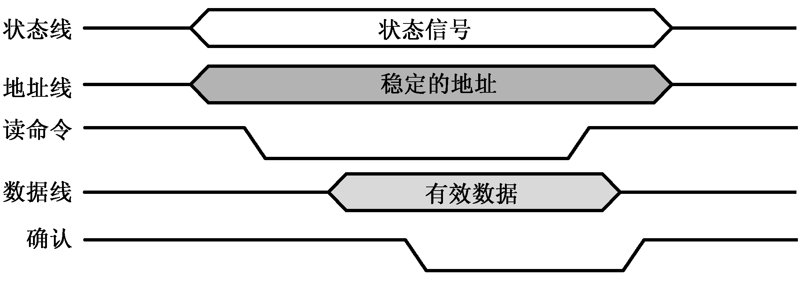
2、异步定时
系统总线读周期时序：
CPU发出地址信号和读状态信号到总线上。待信号稳定后，它发出读命令，指示有效地址和控制信号的出现。存储器模块进行地址译码并将数据放到数据总线上。一旦数据线上的信号稳定，则存储器模块使确认线有效，通知CPU数据可用。CPU由数据线上读取数据后，立即撤销读状态信号，从而引起存储器模块撤销数据和确认信号。最后，确认信号的撤销又使CPU撤销地址信息。

Slide 33
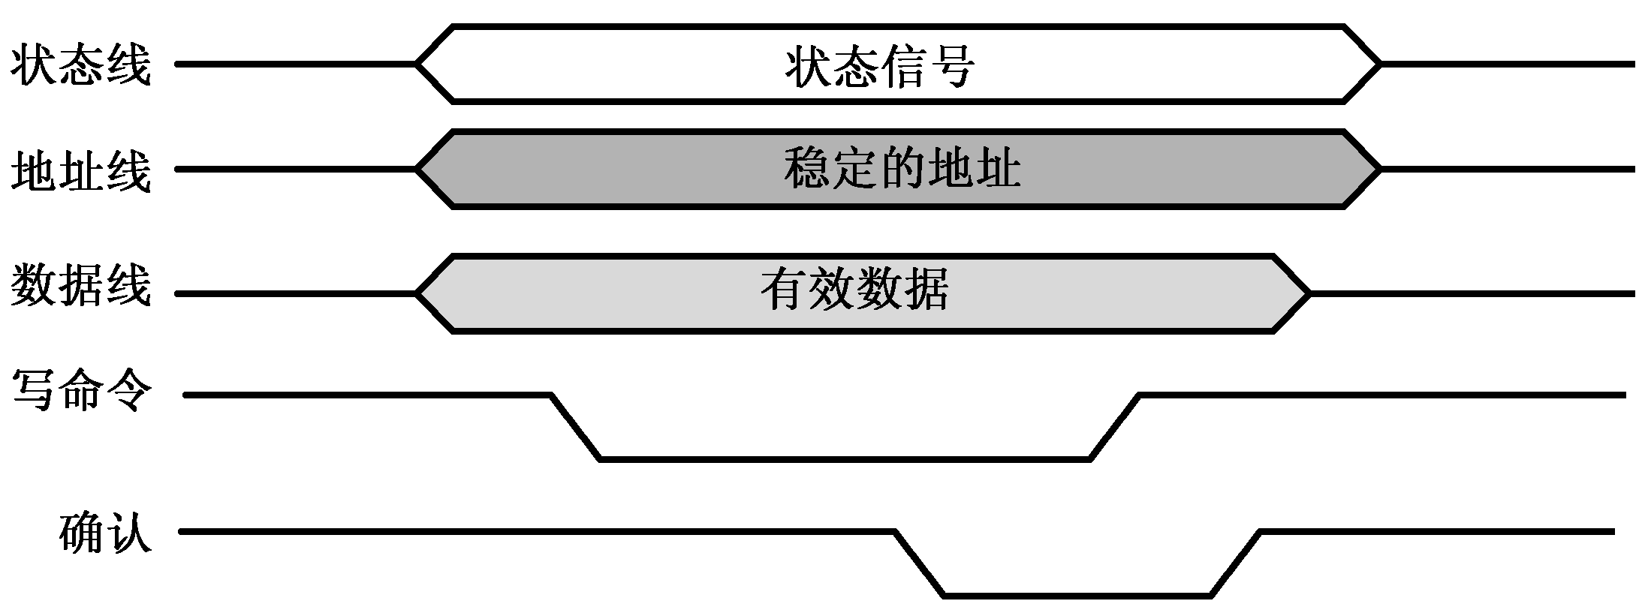
系统总线写周期时序：
CPU将数据放到数据线上，与此同时启动状态线和地址线。存储器模块接受写命令从数据线上写入数据，并使确认线上信号有效。然后，CPU撤销写命令，存储器模块撤销确认信号。
异步定时的优点：总线周期长度可变，不把响应时间强加到功能模块上，因而允许快速和慢速的功能模块都能连接到同一总线上。但增加了总线的复杂性和成本。

Slide 34
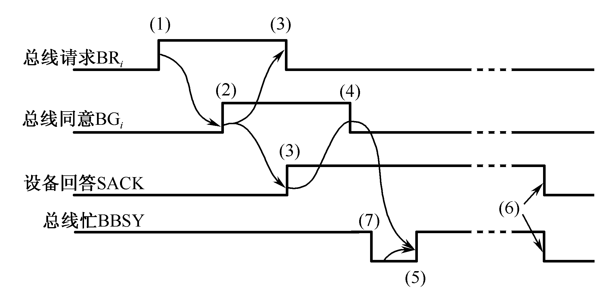
【例3】某CPU采用集中式仲裁方式，使用独立请求与菊花链查询相结合的二维总线控制结构。每一对请求线BRi和授权线BGi组成一对菊花链查询电路。每一根请求线可以被若干个传输速率接近的设备共享。当这些设备要求传送时通过BRi线向仲裁器发出请求，对应的BGi线则串行查询每个设备，从而确定哪个设备享有总线控制权。请分析说明图6.14所示的总线仲裁时序图。

Slide 35
解：从时序图看出，该总线采用异步定时协议。
  当某个设备请求使用总线时，在该设备所属的请求线上发出申请信号BRi（1）。
  CPU按优先原则同意后给出授权信号BGi作为回答（2）。
  BGi链式查询各设备，并上升从设备回答SACK信号证实已收到BGi信号（3），收到BGi信号的同时将BRi复位（3）。
  CPU接到SACK信号后下降BG作为回答（4）。
  在总线“忙”标志BBSY为“0”情况该设备上升BBSY，表示该设备获得了总线控制权，成为控制总线的主设备（5）。
  在设备用完总线后，下降BBSY和SACK（6）
  释放总线。
  在上述选择主设备过程中，可能现行的主从设备正在进行传送。此时需等待现行传送结束，即现行主设备下降BBSY信号后（7），新的主设备才能上升BBSY，获得总线控制权。

Slide 36
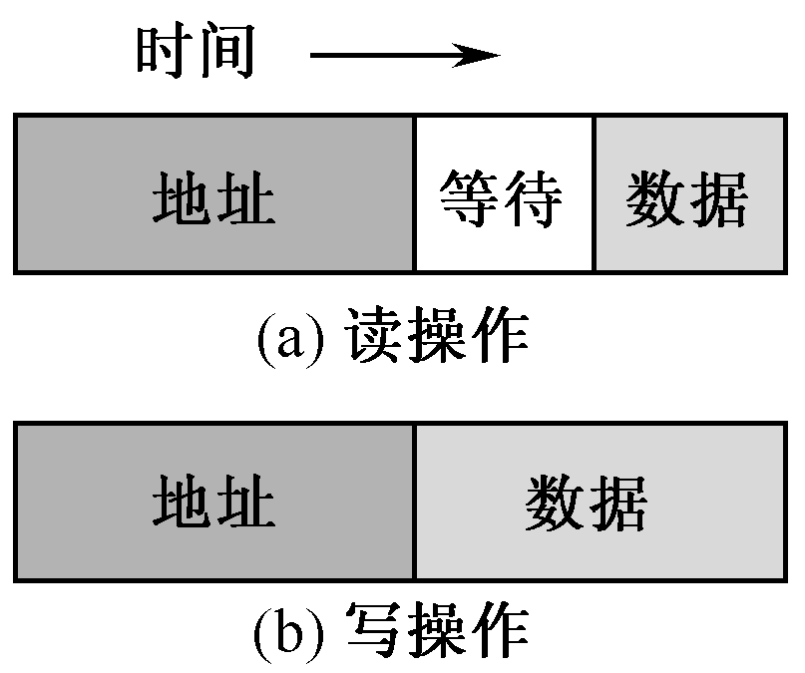
6.4.2 总线数据传送模式
读、写操作：读操作是由从方到主方的数据传送；写操作是由主方到从方的数据传送。一般，主方先以一个总线周期发出命令和从方地址，经过一定的延时再开始数据传送总线周期。为了提高总线利用率，减少延时损失，主方完成寻址总线周期后可让出总线控制权，以使其他主方完成更紧迫的操作。然后再重新竞争总线，完成数据传送总线周期。

Slide 37
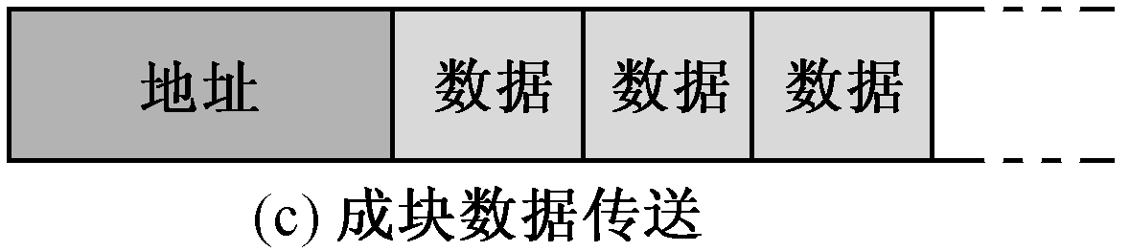
时间
块传送操作：只需给出块的起始地址，然后对固定块长度的数据一个接一个地读出或写入。对于CPU（主方）存储器（从方）而言的块传送，常称为猝发式传送，其块长一般固定为数据线宽度（存储器字长）的4倍。例如一个64位数据线的总线，一次猝发式传送可达256位。这在超标量流水中十分有用。

Slide 38
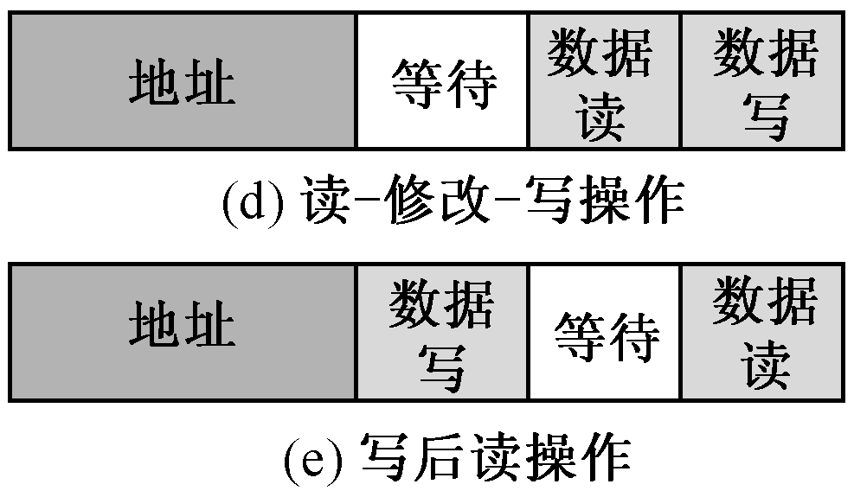
写后读、读修改写操作：这是两种组合操作。只给出地址一次（表示同一地址），或进行先写后读操作，或进行先读后写操作。前者用于校验目的，后者用于多道程序系统中对共享存储资源的保护。这两种操作和猝发式操作一样，主方掌管总线直到整个操作完成。
时间

Slide 39
广播、广集操作：一般而言，数据传送只在一个主方和一个从方之间进行。但有的总线允许一个主方对多个从方进行写操作，这种操作称为广播。与广播相反的操作称为广集，它将选定的多个从方数据在总线上完成AND或OR操作，用以检测多个中断源。

Slide 40
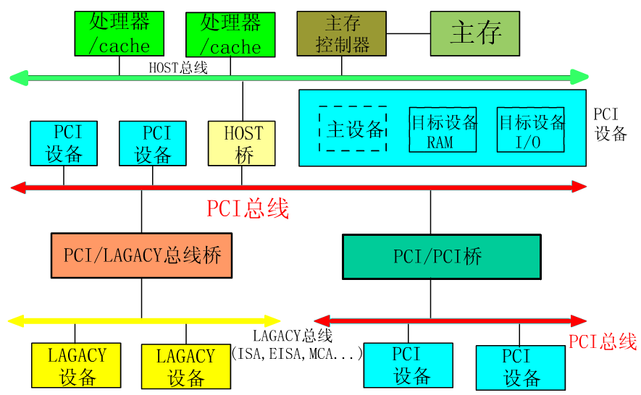
6.5.1 多总线结构
6.5 HOST总线和PCI总线
北桥
南桥

Slide 41
整个系统有如下三种不同的总线：
1. HOST总线
该总线有CPU总线、系统总线、主存总线、前端总线等多种名称，各自反映了总线功能的一个方面。这里称“宿主”总线，也许更全面，因为HOST总线不仅连接主存，还可以连接多个CPU。
HOST总线是连接“北桥”芯片与CPU之间的信息通路，它是一个64位数据线和32位地址线的同步总线。32位的地址线可支持处理器4GB的存储寻址空间。总线上还接有L2级cache，主存与cache控制器芯片。后者用来管理CPU对主存和cache的存取操作。CPU拥有HOST总线的控制权，但在必要情况下可放弃总线控制权。

Slide 42
2. PCI总线
连接各种高速的PCI设备。PCI是一个与处理器无关的高速外围总线，又是至关重要的层间总线。它采用同步时序协议和集中式仲裁策略，并具有自动配置能力。PCI设备可以是主设备，也可以是从设备，或兼而有之。在PCI设备中不存在DMA（直接存储器传送）的概念，这是因为PCI总线支持无限的猝发式传送。这样，传统总线上用DMA方式工作的设备移植到PCI总线上时，采用主设备工作方式即可。系统中允许有多条PCI总线，它们可以使用HOST桥与HOST总线相连，也可使用PCI/PCI桥与已和HOST总线相连的PCI总线相连，从而得以扩充PCI总线负载能力。
3. LAGACY总线
可以是ISA，EISA，MCA等这类性能较低的传统总线，以便充分利用市场上丰富的适配器卡，支持中、低速I/O设备。

Slide 43
在PCI总线体系结构中有三种桥。其中HOST桥又是PCI总线控制器，含有中央仲裁器。桥起着重要的作用，它连接两条总线，使彼此间相互通信。桥又是一个总线转换部件，可以把一条总线的地址空间映射到另一条总线的地址空间上，从而使系统中任意一个总线主设备都能看到同样的一份地址表。
桥本身的结构可以十分简单，如只有信号缓冲能力和信号电平转换逻辑，也可以相当复杂，如有规程转换、数据快存、装拆数据等。
PCI总线的基本传输机制是猝发式传送，利用桥可以实现总线间的猝发式传送。写操作时，桥把上层总线的写周期先缓存起来，以后的时间再在下层总线上生成写周期，即延迟写。读操作时，桥可早于上层总线，直接在下层总线上进行预读。无论延迟写和预读，桥的作用可使所有的存取都按CPU的需要出现在总线上。

Slide 44
6.5.2 PCI总线信号
FRAME#:帧信号当前主方驱动它有效以指示一个总线业务的开始，并一直持续，直到目标方对最后一次数据传送就绪而撤除。
C/BE[3-0]：总线命令/字节有效复用信号，地址期载4位总线命令，数据期指示各字节有效与否。
IRDY#:当前主方就绪信号，表明写时数据已在AD线上，读时主方已准备好接收数据。
TRDY#：目标方就绪信号，表明写时目标方已准备好接收数据，读时有效数据已在AD线上。
DEVSEL#:设备选择信号.当目标设备经地址译码被选中时驱动此信号。另外也作为输入线，表明在总线上某个设备被选中。
IDSEL#:初始化设备选择.读写配置空间时用作芯片选择。
REQ#:总线请求信号，潜在主方送往中央仲裁器。
GNT#：总线授权信号，中央仲裁器送往主设备作为下一总线主方。

Slide 45
6.5.3 总线周期类型
PCI总线周期由当前被授权的主设备发起。PCI支持任何主设备和从设备之间点到点的对等访问，也支持某些主设备的广播读写。
1.存储器读/写总线周期：以猝发式传送为基本机制，一次猝发式传送总线周期通常由一个地址期和一个或几个数据周期组成。
2.存储器写和使无效周期：不仅保证一个完整的cache行被写入，而且在总线上广播“无效”信息，命令其他cache中的同一行地址变为无效。
3. 特殊周期：用于主设备将其信息（如状态信息）广播到多个目标方。是一个特殊的写操作，不需要目标方以DEVSEL#（设备选择）信号响应。但各目标须立即使用此信息，无权中止此写操作过程。

Slide 46
4. 配置读/写周期：是PCI具有自动配置能力的体现。PCI有三个相互独立的物理地址空间，即存储器、I/O、配置空间。所有PCI设备必须提供配置空间，而多功能设备要为每一实现功能提供一个配置空间。配置空间是256个内部寄存器，用于保存系统初始化期间设置的配置参数。CPU通过HOST桥的两个32位专用寄存器（配置地址、配置数据）来访问PCI设备的配置空间。即HOST桥根据CPU提供给这两个寄存器的值，生成PCI总线的配置读/写周期，完成配置数据的读出或写入操作。
5.双地址周期：用于主方指示它正在使用64位地址。

Slide 47
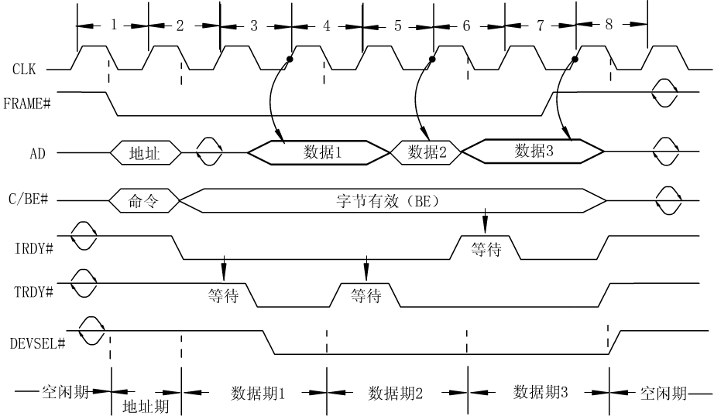
6.5.4 PCI总线周期操作
读操作总线周期时序示例：
帧信号
总线命令/字节有效信号
当前主方就绪信号
目标方就绪信号
设备选择信号

Slide 48
PCI总线周期的操作过程有如下特点：
（1）采用同步时序协议。总线时钟周期以上跳沿开始，半个周期高电平，半个周期低电平。总线上所有事件，即信号电平转换出现在时钟信号的下跳沿时刻，而对信号的采样出现在时钟信号的上跳沿时刻。
（2）总线周期由被授权的主方启动，以帧FRAME#信号变为有效来指示一个总线周期的开始。
（3）一个总线周期由一个地址期和一个或多个数据期组成。在地址期内除给出目标地址外，还在C/BE#线上给出总线命令以指明总线周期类型。
（4）地址期为一个总线时钟周期，一个数据期在没有等待状态下也是一个时钟周期。一次数据传送是在挂钩信号IRDY#和TRDY#都有效情况下完成，任一信号无效（在时钟上跳沿被对方采样到），都将加入等待状态。

Slide 49
（5）总线周期长度由主方确定。在总线周期期间FRAME#持续有效，但在最后一个数据期开始前撤除。即以FRAME#无效后，IRDY#也变为无效的时刻表明一个总线周期结束。由此可见，PCI的数据传送以猝发式传送为基本机制，单一数据传送反而成为猝发式传送的一个特例。并且PCI具有无限制的猝发能力，猝发长度由主方确定，没有对猝发长度加以固定限制。
（6）主方启动一个总线周期时要求目标方确认。即在FRAME#变为有效和目标地址送上AD线后，目标方在延迟一个时钟周期后必须以DEVSEL#信号有效予以响应。否则，主设备中止总线周期。
（7）主方结束一个总线周期时不要求目标方确认。目标方采样到FRAME#信号已变为无效时，即知道下一数据传送是最后一个数据期。目标方传输速度跟不上主方速度，可用TRDY#无效通知主方加入等待状态时钟周期。当目标方出现故障不能进行传输时，以STOP#信号有效通知主方中止总线周期。

Slide 50
6.5.5 总线仲裁
PCI总线采用集中式仲裁方式，每个PCI主设备都有独立的REQ#（总线请求）和GNT#（总线授权）两条信号线与中央仲裁器相连。由中央仲裁器根据一定的算法对各主设备的申请进行仲裁，决定把总线使用权授予谁。但PCI标准并没有规定仲裁算法。
PCI总线支持隐藏式仲裁。即在主设备A正在占用总线期间，中央仲裁器根据指定的算法裁决下一次总线的主方应为主设备B时，它可以使CNT#-A无效而使CNT#-B有效。
隐藏式仲裁使裁决过程或在总线空闲期进行或在当前总线周期内进行，不需要单独的仲裁总线周期，提高了总线利用率。

Slide 51
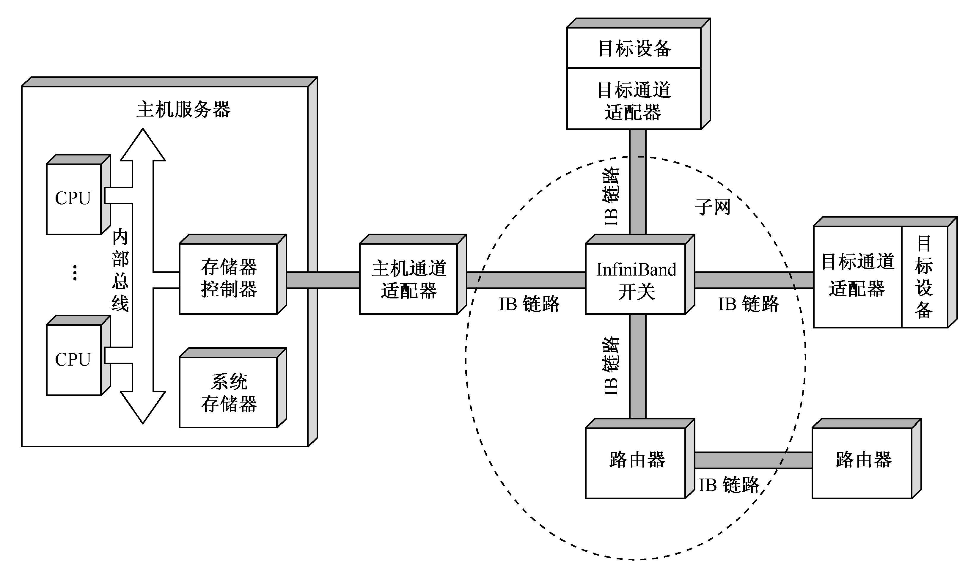
6.6 InfiniBand标准
6.6.1 InfiniBand的体系结构

Slide 52
InfiniBand标准为处理器和智能I/O设备间的数据流，描述了一种新的体系结构和规范。用InfiniBand标准替代当前服务器中的PCI总线，可使服务器设计中提供更大的容量、更好的扩充性和更高的灵活性。
InfiniBand允许服务器、远程存储器、其他网络设备接入到一个由开关和链路组成的中央开关网带。这种基于开关的体系结构可连接多达64000个服务器、存储体系和网络设备。
主机通道设备器：替代PCI的多个槽。典型的服务器只需1个通道适配器的单个接口，用它将服务器连接到InfiniBand开关。通道适配器另一侧接到服务器的存储器控制器，以连接系统总线，控制CPU和存储器之间的信息量，以及通道适配器和存储器之间的信息量。通道适配器使用DMA方式来读写存储器。
目标通道适配器：通过它将远程存储系统、路由器、其他外围设备连接到InfiniBand开关。

Slide 53
InfiniBand开关：此开关对各类设备提供点对点的物理连接，并将来自一个链路的信息量切换到另一个链路上。服务器和各个设备通过各自的适配器，经由开关相互通信。开关智能地管理链接，无需中断服务器的操作。
链路：链路为传输线，它介于开关和通道适配器之间，或介于两个开关之间。
子网：一个子网由一个开关或多个开关，以及连接其他设备到这些开关的链路组成。
路由器：连接到InfiniBand各子网，或连接InfiniBand开关到局域网、广域网，或存储区域网这类的网络上。

Slide 54
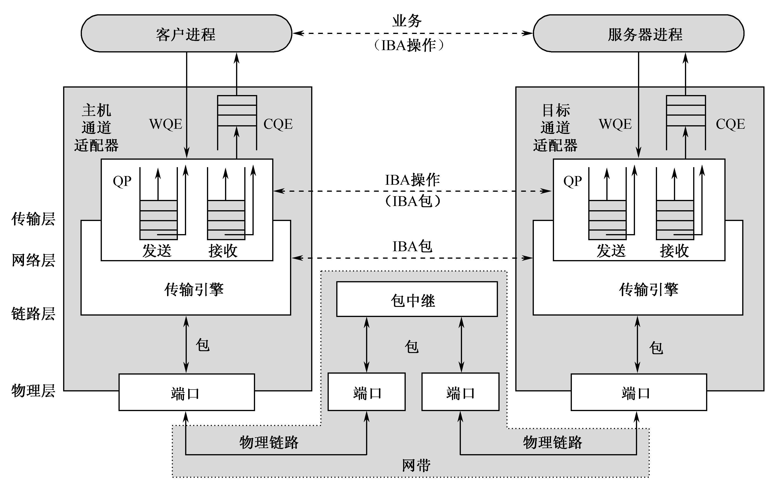
6.6.2 InfiniBand的通信协议

Slide 55
开关和附加接口（主机通道适配器、目标通道适配器）间的每条物理链路能支持16条的逻辑链路，这些逻辑链路称为虚拟道。其中1条保留给网带管理，其余15条用于数据传输。数据以包（分组）的形式发送。每个包中含有总的传输数据的一部分，以及寻址和控制信息，为此要使用一组通信协议来管理数据传输。1条虚拟道是临时性的专用数据传输路径，经InfiniBand网带，将一个端口接点传送到另一个端口结点。 InfiniBand开关，将来自输入道的信息量映射到输出道，指挥结点间的数据流动。
缓冲队列可列于通道适配器内，或位于附加设备的存储器内。每条虚拟道的两端口各使用1个QP（对列队）。

Slide 56
协议层体系结构，有四个层次：
物理层：定义三种链路速度，传输率分别是2.5GB/s、 10GB/s、 30GB/s。还定义了物理介质，包括铜线和光纤。
链路层：定义用于数据交换的基本结构，包括为子网内每个设备指派一个唯一链路地址的寻址方案。还包括建立虚拟道的逻辑，以及子网内开关将数据由源切换到目标的逻辑。包结构含有一个检错码以提供可靠性。
网络层：提供不同InfiniBand子网间包的路由。
传输层：为经过一个或多个子网的端到端的包含传输提供可靠机制。

Slide 57
本 章 小 结
总线是构成计算机系统的互联机构，是多个系统功能部件之间进行数据传送的公共通道，并在争用资源的基础上进行工作。
总线有物理特性、功能特性、电气特性、机械特性，因此必须标准化。
微型计算机系统的标准总线从ISA总线（16位，带宽8MB/s）发展到EISA总线（32位，带宽33.3MB/s）和VESA总线（32位，带宽132MB/s），又进一步发展到PCI总线（64位，带宽264MB/s）。
衡量总线性能的重要指标是总线带宽，它定义为总线本身所能达到的最高传输速率。

Slide 58
当代流行的标准总线追求与结构、CPU、技术无关的开发标准。其总线内部结构包含：
  ①数据传送总线（由地址线、数据线、控制线组成）；
  ②仲裁总线；
  ③中断和同步总线；
  ④公用线（电源、地线、时钟、复位等信号线）。
计算机系统中，根据应用条件和硬件资源不同，信息的传输方式可采用：
  ①并行传送；
  ②串行传送；
  ③ 复用传送。

Slide 59
各种外围设备必须通过I/O接口与总线相连。I/O接口是指CPU、主存、外围设备之间通过总线进行连接的逻辑部件。接口部件在它动态联结的两个功能部件间起着缓冲器和转换器的作用，以便实现彼此之间的信息传送。
总线仲裁是总线系统的核心问题之一。为了解决多个主设备同时竞争总线控制权的问题，必须具有总线仲裁部件。它通过采用优先级策略或公平策略，选择其中一个主设备作为总线的下一次主方，接管总线控制权。按照总线仲裁电路的位置不同:
  集中式仲裁:仲裁方式必有一个中央仲裁器，它受理所有功能模块的总线请求，按优先原则或公平原则。
  分布式仲裁。分布式仲裁不需要中央仲裁器，每个功能模块都有自己的仲裁号和仲裁器。

Slide 60
总线定时是总线系统的又一核心问题之一。为了同步主方、从方的操作，必须制订定时协议，通常采用同步定时与异步定时两种方式
  在同步定时协议中，事件出现在总线上的时刻由总线时钟信号来确定，总线周期的长度是固定的。
  在异步定时协议中，后一事件出现在总线上的时刻取决于前一事件的出现，即建立在应答式或互锁机制基础上，不需要统一的公共时钟信号。
  在异步定时中，总线周期的长度是可变的。当代的总线标准大都能支持以下数据传送模式：①读/写操作；②块传送操作；③写后读、读修改写操作；④广播、广集操作。

Slide 61
PCI总线是当前实用的总线，是一个高带宽且与处理器无关的标准总线，又是重要的层次总线。它采用同步定时协议和集中式仲裁策略，并具有自动配置能力。PCI适合于低成本的小系统，因此在微型机系统中得到了广泛的应用。
InfiniBand标准，瞄准了高端服务器市场的最新I/O规范，它是一种基于开关的体系结构，可连接多达64000个服务器、存储系统、网络设备，能替代当前服务器中的PCI总线，数据传输率高达30GB/s。因此适合于高成本的较大规模计算机系统。

